Slide 1
GiGA WiFi
“Big Data”에 접속하였습니다.
Big Data
Pandas
Notes:
넘파이와 마찬가지로 데이터를 효과적으로 처리
넘파이와 연계적 기능 제공
표 형태로 보여줌
인덱스에 따라 데이터를 나열하여 사전 자료형에 가깝다
시리즈와 프레임

Slide 2
Pandas
Python
Pandas
Series Class : 1차원
- 인덱스(index) + 값(value)
DataFrame Class : 2차원
- 표와 같은 형태

Slide 3
Pandas
Python
Pandas 사용하기
import pandas as pd
Pandas 라이브러리를 import하고 앞으로 pd라는 이름으로 부른다.

Slide 4
Pandas
Python
Series 사용

Slide 5
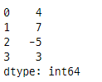
Pandas
Python
Series 생성
obj = pd.Series([4,7,-5,3])

Slide 6
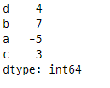
Pandas
Python
인덱스 지정하여 생성하기
obj2 = pd.Series([4,7,-5,3], index=[‘d’,’b’,’a’,’c’])

Slide 7

Pandas
Python
Series 값 확인
obj2.values
Series 인덱스 확인
obj2.index
Series 타입 확인
obj2.dtype

Slide 8
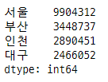
Pandas(연습문제)
Python
각 도시의 2015년 인구 데이터를 시리즈로 만들어 보세요.
s = pd.Series([9904312, 3448737, 2890451,2466052],
index=["서울", "부산", "인천", "대구"])
Notes:
다음은 각 도시의 2015년 인구 데이터입니다.

Slide 9
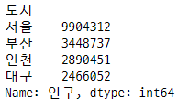
Pandas
Python
Series에 이름 지정
s.name = “인구”
s.index.name = “도시”

Slide 10
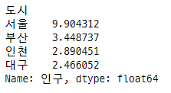
Pandas
Python
Series연산
s / 1000000

Slide 11
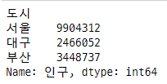
Pandas
Python
Series 인덱싱
s[1], s[“부산”]
s[3], s[“대구”]
s[[0,3,1]]
s[[“서울”, “대구“, “부산“ ]]

Slide 12


Pandas
Python
Series 슬라이싱
s[ 1 : 3 ]
s[ “부산” : “대구” ]

Slide 13
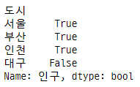

Pandas
Python
Series Boolean 인덱싱
s>=2500000
s[s>=2500000]

Slide 14



Pandas
Python
인구수가 250만 이상의 도시
s[s>=2500000]
인구수가 500만 이하의 도시
s[s<=5000000]
인구수가 250만 이상 500만 이하의 도시
s[(s>=2500000) & (s<=5000000)]
Notes:
다음은 원하는 도시의 인구수만 보고 싶을 때 사용할 수 있는 인덱싱하는 방법입니다.

Slide 15
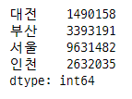
Pandas
Python
딕셔너리 객체로 Series 생성 (2010년 인구수)
data = {"서울": 9631482, "부산": 3393191,
"인천": 2632035, "대전": 1490158}
s2 = pd.Series(data)

Slide 16
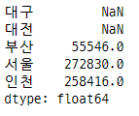
Pandas
Python
2015년도와 2010년도의 인구 증가를 계산
ds = s – s2

Slide 17
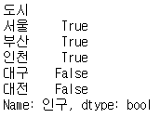

Pandas
Python
ds.notnull()
ds[ds.notnull()]

Slide 18
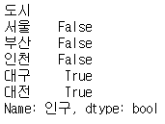

Pandas
Python
ds.isnull()
ds[ds.isnull()]

Slide 19

Pandas
Python
2015년도와 2010년도의 인구 증가율(%)를 계산
rs = (s – s2)/s2*100
rs[ rs.notnull() ]
Notes:
2에서 5로 증가 시 (5-2)/2 하면 1.5배

Slide 20
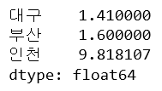
Pandas
Python
Series 데이터 갱신, 추가, 삭제
rs[“부산”] = 1.6
rs[“대구”] = 1.41
del rs[“서울”]
rs[rs.notnull()]

Slide 21
Pandas
Python
DataFrame 사용

Slide 22
Pandas
Python
DataFrame을 만드는 방법
data = {
"2015": [9904312, 3448737, 2890451, 2466052],
“2010": [9631482, 3393191, 2632035, 2431774]
}
df = pd.DataFrame(data)

Slide 23
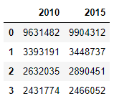
Pandas
Python

Slide 24
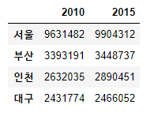
Pandas
Python
DataFrame 인덱스 수정
df.index = [“서울”, “부산”, “인천“, “대구“]

Slide 25
Pandas
Python
DataFrame 인덱스 지정하여 생성
ind = [“2015”, “2010”]
col = [“서울”, “부산“, “인천“, “대구“]
df2 = pd.DataFrame(data, index = ind, columns = col)
data = [
[9904312, 3448737, 2890451, 2466052],
[9631482, 3393191, 2632035, 2431774]
]

Slide 26

Pandas
Python

Slide 27
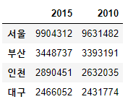
Pandas
Python
df2.T

Slide 28
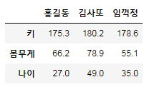
Pandas(연습문제)
Python
DataFrame을 이용하여 아래와 같은 결과를 구성하시오.

Slide 29
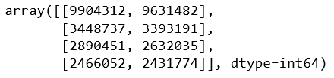
Pandas
Python
DataFrame 값 확인
df.values
DataFrame 인덱스 확인
df.index
DataFrame 컬럼 확인
df.columns

Slide 30
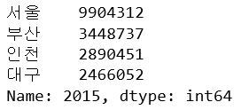
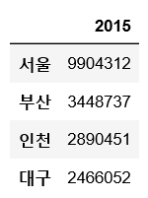
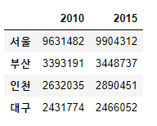
Pandas
Python
DataFrame 열 인덱스
df[“2015”]
df[[“2010”]]
df[[“2010”, ”2015”]]

Slide 31
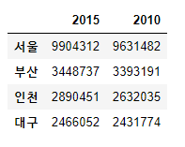
Pandas
Python
DataFrame 열 인덱스
df[[“2015”,”2010”]]
df[[“2010”, ”2015”]]

Slide 32
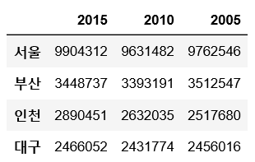
Pandas
Python
“2005”라는 컬럼명으로 2005년 인구수 대입
df [“2005”] = [9762546, 3512547, 2517680, 2456016]

Slide 33

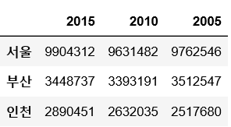
Pandas
Python
DataFrame 행 인덱싱
df[0:1]
DataFrame 행 인덱싱
df[“서울”:”인천”]

Slide 34
Pandas
Python
loc, iloc 인덱서
loc[]
- 실제 인덱스를 사용하여 행을 가지고 올 때 사용
> df.loc[행,열]

Slide 35
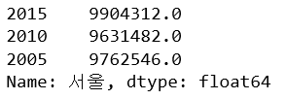
Pandas
Python
loc, iloc 인덱서
loc[]
- 실제 인덱스를 사용하여 행을 가지고 올 때 사용
> df.loc[“서울”]

Slide 36
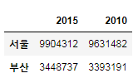
Pandas
Python
loc, iloc 인덱서
loc[]
- 실제 인덱스를 사용하여 행을 가지고 올 때 사용
> df.loc[“서울”:”부산” , ”2015”:”2010”]

Slide 37
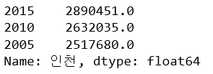
Pandas
Python
loc, iloc 인덱서
iloc[]
- numpy의 array인덱싱 방식으로 행을 가지고 올 때 사용
>df.iloc[3]

Slide 38
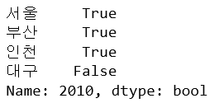
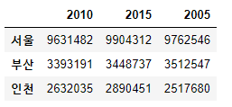
Pandas
Python
Pandas Boolean 인덱싱
df [“2010”] >=2500000
df[df [“2010”] >=2500000]

Slide 39
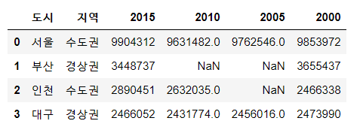
Pandas
Python
csv파일 불러오기

Slide 40
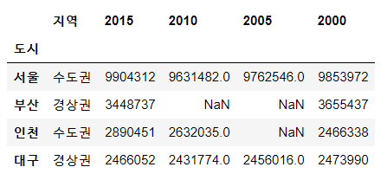
Pandas
Python
csv파일 불러오기

Slide 41

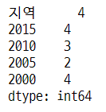
Pandas
Python
count 함수
데이터 개수를 셀 수 있다.

Slide 42
Pandas(연습문제)
Python
연습문제 1)
1. 타이타닉호 승객 데이터(train.csv)를 데이터프레임으로 읽어 온다.
train = pd.read_csv(“train.csv”, index_col = “PassengerId”)
2. 타이타닉호 승객 데이터의 데이터 개수를 각 열마다 구해본다.

Slide 43
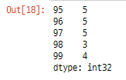
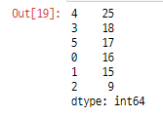
Pandas
Python
value_counts 함수
값이 숫자, 문자열, 카테고리 값인 경우에 각각의 값이 나온 횟수를 셀 수 있다.
s2 = pd.Series(np.random.randint(6, size=100))
s2.tail()
s2.value_counts()

Slide 44


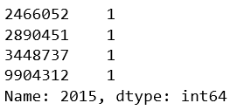
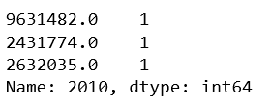
Pandas
Python

Slide 45
Pandas(연습문제)
Python
연습문제 2)
타이타닉호 승객 중 성별(Sex) 인원수, 나이별(Age) 인원수, 선실별
(Pclass) 인원수, 사망/생존(Survived) 인원수를 구하라.

Slide 46
Pandas
Python
정렬
sort_index 함수 : 인덱스 값을 기준으로 정렬한다.
sort_values 함수 : 데이터 값을 기준으로 정렬한다.

Slide 47

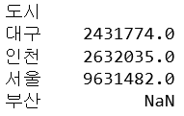
Pandas
Python
정렬

Slide 48
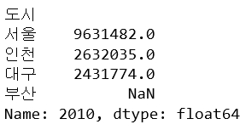
Pandas
Python
정렬

Slide 49

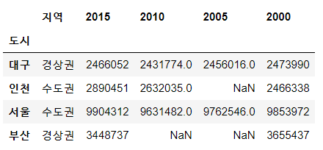
Pandas
Python
DataFrame을 2010년 인구수 기준으로 정렬

Slide 50
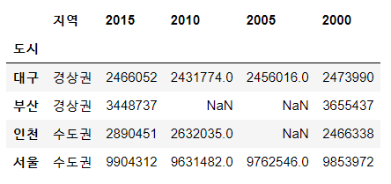
Pandas
Python
DataFrame을 지역, 2010년 인구수 기준으로 정렬

Slide 51
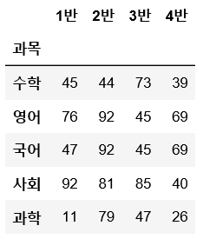
Pandas
Python
score.csv파일 불러오기

Slide 52
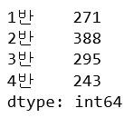


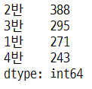
Pandas
Python
학급별 총계
학급별 순위

Slide 53
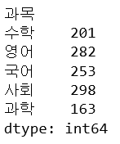

Pandas
Python
과목별 총계

Slide 54

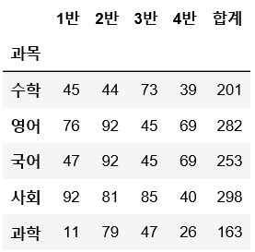
Pandas
Python
과목별 합계 DataFrame에 추가하기

Slide 55
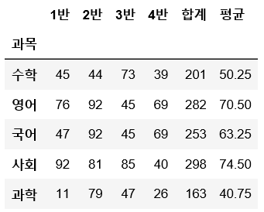
Pandas(연습문제)
Python
연습문제 3-1)
과목별 평균을 계산하여 column 추가하기

Slide 56
Pandas(연습문제)
Python
연습문제 3-1)
과목별 평균을 계산하여 column 추가하기

Slide 57

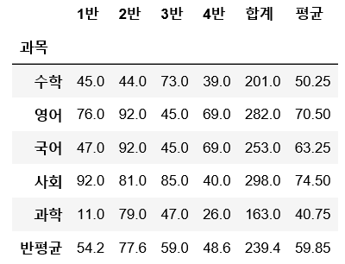
Pandas(연습문제)
Python
연습문제 3-2)
반평균을 계산 하여 row 추가 하기

Slide 58


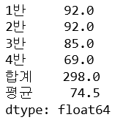
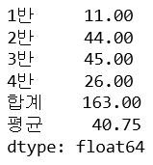
Pandas
Python
max(), min() 함수
max() : 가장 큰 값
min() : 가장 작은 값

Slide 59


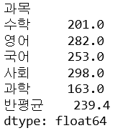
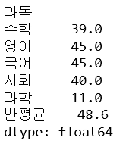
Pandas
Python
max(), min() 함수
max() : 가장 큰 값
min() : 가장 작은 값

Slide 60
Pandas(연습문제)
Python
연습문제 3-3)
반 평균, 합계, 평균을 제외한 데이터 중 과목별 가장 큰 값, 작은 값을 구하세요.

Slide 61

Pandas
Python

Slide 62

Pandas
Python

Slide 63


Pandas(연습문제)
Python
연습문제 3-4)
과목별 가장 큰 값과 작은 값의 차를 구하세요.

Slide 64
Pandas
Python
apply 변환
행이나 열 단위로 더 복잡한 처리를 하고 싶을 때 사용
DataFrame.apply( func, axis = 0)

Slide 65



Pandas
Python
과목별 가장 큰 값과 작은 값의 차를 구하세요.

Slide 66

Pandas
Python
data_dic = {“A”:[1,3,3,4,4], “B”:[1,2,2,3,3], “C”:[1,2,4,4,5]}
df3 = pd.DataFrame(data_dic)

Slide 67

Pandas
Python
apply를 사용하여 각 열에 대해 어떤 값이 얼마나 사용되었는지 알고 싶다면 value_counts 함수 사용 가능
df4 = df3.apply(pd.value_counts)

Slide 68

Pandas
Python
fillna 함수
결측치(NaN)를 원하는 값으로 바꿀 수 있다.
df4.fillna(value=0)

Slide 69
Pandas
Python
카테고리
나이 | 1~15 | 16~25 | 26~35 | 36~60 | 61~99
구분 | 미성년자 | 청년 | 중년 | 장년 | 노년
ages = [0, 2, 10, 21, 23, 37, 31, 61, 20, 41, 32, 100]
bins = [0, 15, 25, 35, 60, 99]
labels = [“미성년자“, “청년“, “중년“, “장년“, “노년“]
cats = pd.cut( ages, bins, labels=labels)

Slide 70
Pandas
Python
ages = [0, 2, 10, 21, 23, 37, 31, 61, 20, 41, 32, 100]
bins = [0, 15, 25, 35, 60, 99]
labels = [“미성년자“, “청년“, “중년“, “장년“, “노년“]
cats = pd.cut( ages, bins, labels=labels)

Slide 71

Pandas
Python
cats
type(cats)
cats.categories

Slide 72


Pandas
Python
데이터프레임으로 만들기

Slide 73


Pandas
Python
카테고리 추가하기

Slide 74


Pandas
Python
age_cat별 나이 개수 확인하기

Slide 75
Pandas(연습문제)
Python
연습문제 4)
타이타닉호 승객을 사망자와 생존자 그룹으로 나누고 각 그룹에 대해 ‘미성년자‘, ‘청년‘, ‘중년‘, ‘장년‘, ‘노년’ 승객의 비율을 구하라.
(단, 그룹별 비율의 전체 합은 1이 되어야 한다.)
bins = [0, 15, 25, 35, 60, 99]
labels = [“미성년자“, “청년“, “중년“, “장년“, “노년“]

Slide 76


Pandas(연습문제)
Python
연습문제 4)
생존자 그룹
사망자 그룹

Slide 77


Pandas
Python
생존자 그룹

Slide 78


Pandas
Python
사망자 그룹

Slide 79


Pandas
Python
생존자 그룹 카테고리화

Slide 80

Pandas
Python
비율 구하기

Slide 81


Pandas
Python
사망자 그룹 카테고리화

Slide 82

Pandas
Python
비율 구하기

Slide 83


Pandas
Python
concat

Slide 84

Pandas
Python
concat

Slide 85

Pandas
Python
데이터 삭제

Slide 86

Pandas
Python
concat

Slide 87

Pandas
Python
concat

Slide 88
Pandas(연습문제)
Python
연습문제 5)
2015-2017년 광주광역시 범죄현황 데이터를 이용해 전년 대비 지역별 범죄 증감율을 구해보자.
(금년 – 작년)/작년 * 100

Slide 89

Pandas(연습문제)
Python
결과화면

Slide 90

Pandas
Python
데이터 로드

Slide 91

Pandas
Python
데이터 삭제

Slide 92

Pandas
Python
데이터 총합 구하기

Slide 93

Pandas
Python
데이터 자르기 (발생건수,총계)

Slide 94

Pandas
Python
전년대비 증감율 계산

Slide 95

Pandas
Python
데이터 concat
Notes:
https://m.blog.naver.com/liberty264/221117267886

Slide 96

Pandas
Python
groupby

Slide 97


Pandas
Python
groupby

Slide 98

Pandas
Python
groupby
str
DataFrame

Slide 99

Pandas
Python
groupby
count(),max(),min(),mean() 등 사용가능

Slide 100

Pandas(연습문제)
Python
연습문제 6)
타이타닉호 승객을 선실별(Pclass), 성별(Sex)로 생존자 수를 나타내어라.
결과화면

Slide 101

Pandas(연습문제)
Python
groupby

Slide 102

Pandas
Python
다중 인덱스

Slide 103


Pandas
Python
다중 인덱스 인덱싱

Slide 104


Pandas
Python
csv 파일로 저장

Slide 105
Pandas
Python
원핫 인코딩(One-hot Encoding)
범주형 데이터를 숫자로 변환 시킬 때
학생 | 출신 지역
A | 서울
B | 부산
C | 경기
D | 강원
학생 | 출신 지역
A | 1
B | 2
C | 3
D | 4

Slide 106
Pandas
Python
원핫 인코딩(One-hot Encoding)
서울 = 1, 부산 = 2, 경기 = 3, 강원 = 4
부산(2)은 서울(1)보다 1만큼 크다.
경기도(3)는 서울(1)보다 2만큼 크다.
경기도(3)는 서울(1)보다 부산(2)에 가깝다???

Slide 107
Pandas
Python
원핫 인코딩(One-hot Encoding)
학생 | 서울 | 부산 | 경기 | 강원
A | 1 | 0 | 0 | 0
B | 0 | 1 | 0 | 0
C | 0 | 0 | 1 | 0
D | 0 | 0 | 0 | 1

Slide 108


Pandas
Python
원핫 인코딩(One-hot Encoding)

Slide 109


Pandas
Python
원핫 인코딩(One-hot Encoding)

Slide 110
GiGA WiFi
“Big Data”를 해제하였습니다.
다음시간에 배울내용
matplolib

